Slide 1
Чрезвычайные ситуации
Выполнили воспитатели старшей группы группы Алферова И.Г
Валиева А.А.

Slide 2
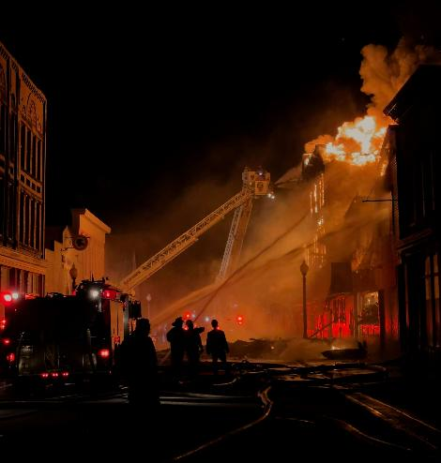
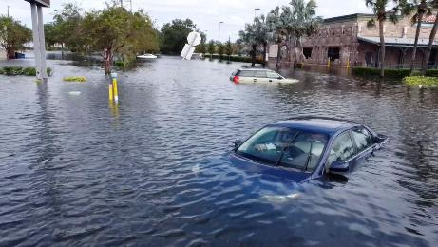
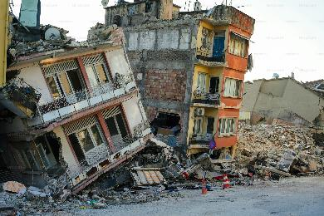
Что такое чрезвычайная ситуация?
Чрезвычайная ситуация — это когда что-то опасное случается неожиданно. Это может быть пожар, сильный ветер, наводнение или землетрясение. В такие моменты нужно быть очень внимательными и слушать взрослых, чтобы защитить себя.

Slide 3
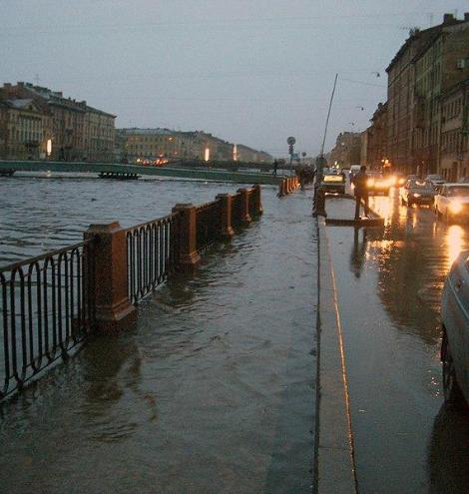
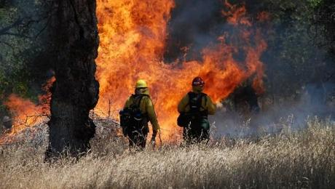
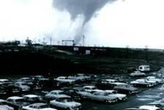
Виды чрезвычайных ситуаций
Чрезвычайные ситуации могут быть разными. Например, пожар — когда горит здание или лес. Сильный ветер или ураган может повалить деревья и крыши. Наводнение — это когда вода затопляет улицы и дома. А землетрясение — когда земля начинает трястись.

Slide 4
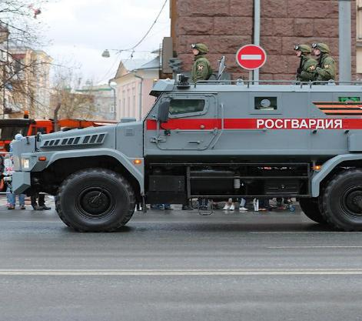
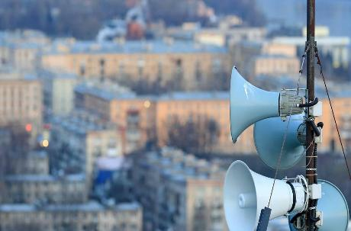
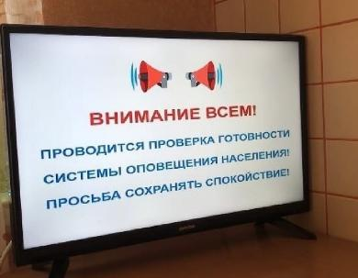
Как узнать о чрезвычайной ситуации?
Когда случается что-то опасное, можно услышать громкий звук сирены — это предупреждение. Взрослые расскажут, что делать, и как себя вести. Иногда такие новости можно увидеть по телевизору или услышать по радио.

Slide 5
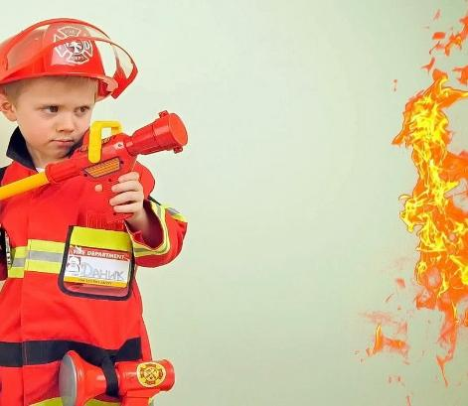
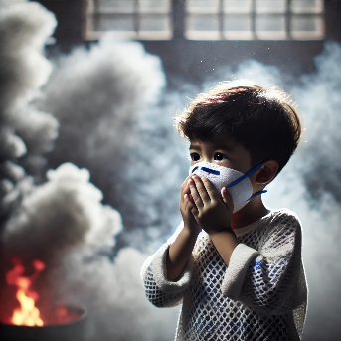
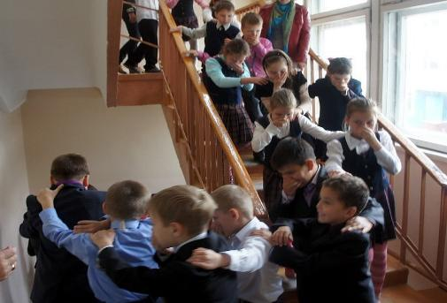
Что делать при пожаре?
Если начался пожар, нужно сразу позвать взрослых на помощь. Постарайся быстро и аккуратно выйти на улицу, закрыв нос платком или рукой, чтобы не дышать дымом. Обязательно позвони по номеру 112, чтобы вызвать пожарных.

Slide 6
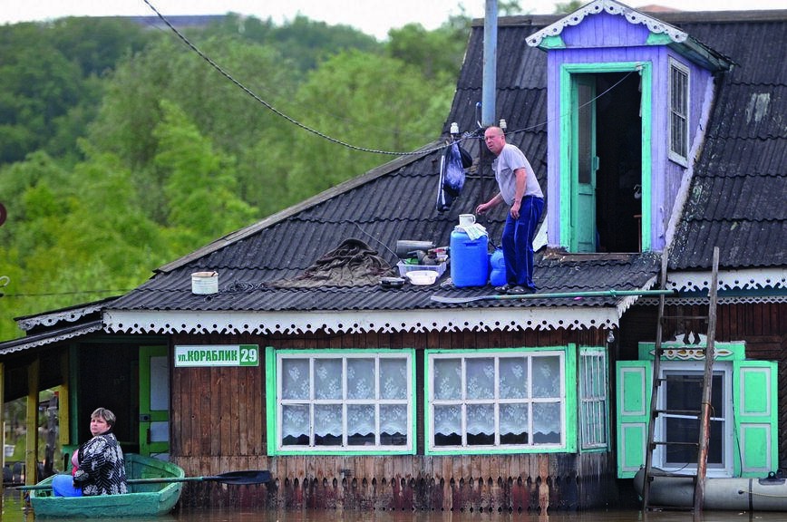
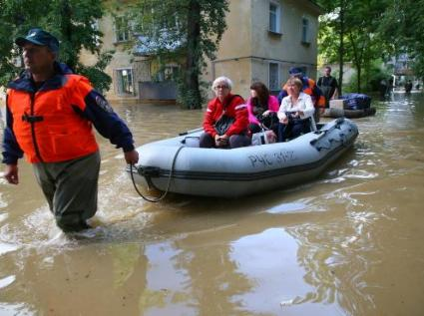
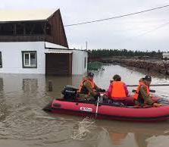
Что делать при наводнении?
Когда начинается наводнение, важно держаться подальше от воды. Поднимайся на возвышенные места, где вода не достанет. Жди взрослых или спасателей, они помогут выбраться. Никогда не подходи к затопленным местам — это опасно.

Slide 7
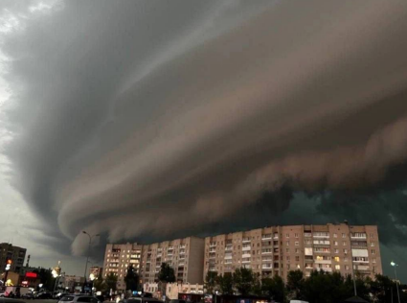
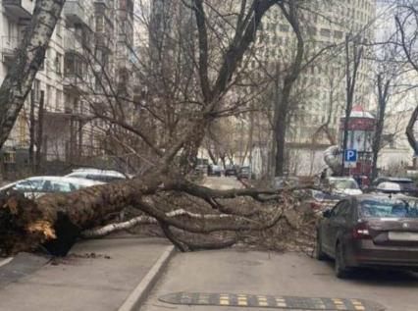
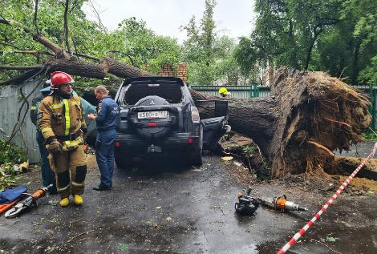
Что делать при урагане?
Во время сильного ветра или урагана оставайся дома. Закрой все окна и двери. Не выходи на улицу, потому что ветер может повалить деревья или другие предметы. Найди в доме безопасное место подальше от окон.

Slide 8
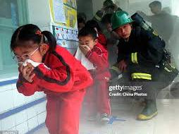
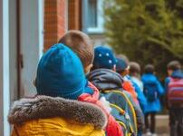
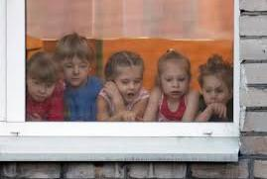
Что делать и кого звать на помощь?
Если произошла чрезвычайная ситуация, позвони по номеру 112. Зови взрослых — они помогут правильно действовать.
В любой опасной ситуации главное — не паниковать. Слушай взрослых, оставайся спокойным и держись рядом с ними. Это поможет тебе быть в безопасности.

Slide 9
Теперь мы знаем что делать!
Теперь мы знаем, что делать при пожаре, наводнении и сильном ветре. Мы можем позвать на помощь взрослых и спасателей. Важно всегда оставаться спокойными и действовать правильно!

Slide 10
